Slide 1
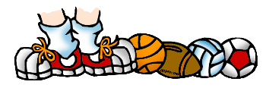
Μήνυμα προς τους γονείς
Αγαπητοί γονείς,
η συμβολή σας στην υλοποίηση της παρούσας δράσης είναι σημαντική. Παρακαλούμε να εξασφαλίσετε ένα χώρο κατάλληλα εξοπλισμένο και ασφαλή. Οι οδηγίες για την πραγματοποίηση των διδακτικών δράσεων είναι απλές και εύκολα κατανοητές.
Σας ευχαριστούμε για την συνεργασία.

Slide 2
Τι είναι η Ασύγχρονη εκπαίδευση
Η Ασύγχρονη Εκπαίδευση είναι μια μέθοδος εκπαίδευσης που δεν απαιτεί την ταυτόχρονη συμμετοχή των μαθητών και των καθηγητών Φυσικής Αγωγής. Οι μαθητές βρίσκονται στον χώρο τους σε μια άλλη χρονική στιγμή, επιλέγοντας μόνοι τους ή με την βοήθεια των γονιών τους το προσωπικό τους εκπαιδευτικό χρονικό πλαίσιο για να υλοποιήσουν τις προτεινόμενες δράσεις.

Slide 3
Α΄ ΤΑΞΗ (Οδηγίες για τους γονείς)
Διαλέξτε έναν χώρο (το πιο μεγάλο δωμάτιο του σπιτιού ιδανικά) και απομακρύνετε τα επικίνδυνα αντικείμενα. Προτιμήστε ένα χώρο που να υπάρχει ξύλινο πάτωμα ή μοκέτα. Το παιδί σας άλλοτε θα μετακινείται στο χώρο και άλλοτε θα παραμένει στατικό. Η συνολική διάρκεια δεν θα υπερβεί τα 30 λεπτά. Δώστε του, αν το επιθυμείτε, εσείς τις οδηγίες ή αφήστε το να τις διαβάσει.

Slide 4
Α΄ ΤΑΞΗ (1)
Θέμα: Θέσεις και μετακινήσεις στο χώρο
Παιδιά μετακινηθείτε στο χώρο και προσπαθήστε να μην ακουμπήσετε τίποτα μέσα σε αυτόν. Μόλις χτυπήσει ένα παλαμάκι ο μπαμπάς ή η μαμά μείνετε ακίνητοι. Κάντε το αυτό για 3 λεπτά. Οι γονείς σας θα σας βοηθήσουν με τον χρόνο. Τέλεια!!!
Τώρα, και αφού πάρετε μια μεγάλη ανάσα, θέλω να τρέξετε επί τόπου για 3 λεπτά. Κουραστήκατε;;; Μην ξεχνάτε να πάρετε αέρα από την μύτη και να τον βγάλετε από το στόμα!!
Καθίστε τώρα κάτω με όποιο τρόπο θέλετε. Σηκωθείτε και καθίστε κάθε φορά με διαφορετικό τρόπο 10 φορές!!! Βρήκατε διαφορετικούς τρόπους;;;

Slide 5



Α΄ ΤΑΞΗ (2)
Τα τρία αυτά υπέροχα ζωάκια θέλουν τώρα να τους μοιάσεις!!
Θέλω να κάνεις αλματάκια με τα δυο πόδια σαν κουνελάκι. Αν θες δοκίμασε να πας μπροστά, πίσω, αριστερά, δεξιά! Αν θες δοκίμασε να στηρίζεσαι μια στο ένα πόδι και μια στο άλλο (5 λεπτά).
Τώρα θέλω να περπατήσεις σαν σκυλάκι!! Δοκίμασε να κινηθείς λίγο πιο γρήγορα ή λίγο πιο αργά. Μόλις κουραστείς κάνε ένα δυνατό Γαβ και συνέχισε ξανά (5 λεπτά).
Τώρα θέλω να πάρεις μια ανάσα και να σηκώσεις την πλάτη και να την «στρογγυλέψεις» όσο μπορείς!! Θα γίνεις μια γατούλα για 30΄΄ και μετά θα κάνεις ένα «Μιαουου»!! Δοκίμασε να το κάνεις 10 φορές!!!

Slide 6
Α΄ ΤΑΞΗ (3)
Δεν πιστεύω να κουράστηκες;;
Τα πήγες πάρα πολύ καλά!!!
Μην ξεχάσεις τώρα που τελειώσαμε να πλύνεις πολύ καλά τα χέρια σου και να φας φρούτα και λαχανικά. Θα ήθελα να επαναλάβεις το μάθημα άλλη μια φορά μέσα στην εβδομάδα.
ΑΝΤΙΟ!!!!

Slide 7
Β΄ ΤΑΞΗ (Οδηγίες για τους γονείς)
Διαλέξτε έναν χώρο (το πιο μεγάλο δωμάτιο του σπιτιού ιδανικά) και απομακρύνετε τα επικίνδυνα αντικείμενα. Προτιμήστε ένα χώρο που να υπάρχει ξύλινο πάτωμα ή μοκέτα. Το παιδί σας άλλοτε θα μετακινείται στο χώρο και άλλοτε θα παραμένει στατικό. Η συνολική διάρκεια δεν θα υπερβεί τα 30 λεπτά. Δώστε του, αν το επιθυμείτε, εσείς τις οδηγίες ή αφήστε το να τις διαβάσει.

Slide 8
Β΄ ΤΑΞΗ (1)
Θέμα: Ισορροπία
Παιδιά μετακινηθείτε στο χώρο και προσπαθήστε να μην ακουμπήσετε τίποτα μέσα σε αυτόν. Μόλις χτυπήσει ένα παλαμάκι ο μπαμπάς ή η μαμά κάντε ένα αλματάκι και μείνετε σε μια θέση ισορροπίας. Κάντε το αυτό για 3 λεπτά. Κάντε μια διαφορετική ισορροπία κάθε φορά. Οι γονείς σας θα σας βοηθήσουν με τον χρόνο. Τέλεια!!!
Τώρα, και αφού πάρετε μια μεγάλη ανάσα, θέλω να τρέξετε επί τόπου για 3 λεπτά. Κουραστήκατε;;; Μην ξεχνάτε να πάρετε αέρα από την μύτη και να τον βγάλετε από το στόμα!!

Slide 9
Β΄ ΤΑΞΗ (2)
Παιδιά πάρτε τώρα ένα σακουλάκι στο οποίο να έχετε μέσα ας πούμε …. Φασόλια!!!
Μετακινηθείτε στο χώρο και προσπαθήστε να το μεταφέρετε από την μια παλάμη στην άλλη χωρίς να σας πέσει. Συνεχίστε να το κάνετε αυτό για 3 λεπτά αλλά προσπαθήστε να αλλάζετε συνέχεια κατεύθυνση!!
Τώρα θέλω να βάλετε του σακουλάκι στο κεφάλι και προσπαθήστε να μετακινηθείτε στο χώρο, χωρίς να σας πέσει!!
Δοκιμάστε να καθίσετε και να σηκωθείτε χωρίς να σας πέσει!!! Δοκιμάστε το τώρα χωρίς να στηριχθείτε στα χέρια σας!! Τα καταφέρατε;;(6 λεπτά)

Slide 10
Β΄ ΤΑΞΗ (3)
Παιδιά πείτε τώρα στον μπαμπά ή στην μαμά να βάλει το σακουλάκι στην πλάτη σας!! Αρχίστε να μετακινείστε στο χώρο σαν γάτα ή σκύλος ή ακόμα και σαν φίδι!! Δοκιμάστε να πάτε γρήγορα ή αργά αλλά προσπαθήστε να μην πέσει!! (10 λεπτά)
Δεν πιστεύω να κουράστηκες;;
Τα πήγες πάρα πολύ καλά!!!
Μην ξεχάσεις τώρα που τελειώσαμε να πλύνεις πολύ καλά τα χέρια σου και να φας φρούτα και λαχανικά. Θα ήθελα να επαναλάβεις το μάθημα άλλη μια φορά μέσα στην εβδομάδα.
ΑΝΤΙΟ!!!!

Slide 11
Γ΄ ΤΑΞΗ (Οδηγίες για τους γονείς)
Διαλέξτε έναν χώρο (το πιο μεγάλο δωμάτιο του σπιτιού ιδανικά) και απομακρύνετε τα επικίνδυνα αντικείμενα. Προτιμήστε ένα χώρο που να υπάρχει ξύλινο πάτωμα ή μοκέτα. Το παιδί σας άλλοτε θα μετακινείται στο χώρο και άλλοτε θα παραμένει στατικό. Η συνολική διάρκεια δεν θα υπερβεί τα 30 λεπτά. Δώστε του, αν το επιθυμείτε, εσείς τις οδηγίες ή αφήστε το να τις διαβάσει.

Slide 12
Γ΄ ΤΑΞΗ (1)
Θέμα: ΚΙΝΗΣΗ ΣΤΟ ΧΩΡΟ
Παιδιά είστε έτοιμοι να οδηγήσετε;; Εσείς θα είστε οδηγοί αυτοκινήτων και ο μπαμπάς ή η μαμά θα σας δίνουν οδηγίες!!
Αν κάποιος τις παραβιάσει θα χάσει το δίπλωμα οδήγησης. Οδηγίες:
α)κινηθείτε με ταχύτητα 50 χμ. (περπάτημα)
β) ανηφόρα (γόνατα ψηλά)
γ) στενός δρόμος (πλάγια βήματα)
δ)διασταύρωση (περπάτημα στις μύτες)

Slide 13
Γ΄ ΤΑΞΗ (2)
ε)σκασμένο λάστιχο (πηδηματάκια με τα δυο πόδια)
στ) τέλειωσε η βενζίνη (σταματούν και κάθονται)
ζ) κίνηση στο δρόμο (φτέρνες πίσω επιτόπου)
η) ασθενοφόρο (μετακινούνται στην άκρη του δωματίου)
(12 λεπτά)
Τώρα, και αφού πάρετε μια μεγάλη ανάσα, θέλω να τρέξετε επί τόπου για 3 λεπτά. Κουραστήκατε;;; Μην ξεχνάτε να πάρετε αέρα από την μύτη και να τον βγάλετε από το στόμα!! Αφού έχετε δίπλωμα πλέον τρέξτε άλλα 3 λεπτά με «χαμηλή» ταχύτητα.

Slide 14
Γ΄ ΤΑΞΗ (3)
Τέλειωσε η βενζίνη σας παιδιά!!
Για να γεμίσει και πάλι το ρεζερβουάρ θα πρέπει να κάνετε:
3 φορές από 10 άλματα σαν κουνελάκια
Πώς να το κάνετε;;;
● Σταθείτε με τα πόδια ενωμένα και ίσια πλάτη.
● Λυγίστε τα γόνατα και φέρτε και τα δύο χέρια στο κεφάλι, με τα δάχτυλα να πέφτουν προς τα εμπρός, σαν τα αυτιά του κουνελιού
● Κάντε αλματάκια και με τα δύο πόδια με ή χωρίς μουσική, προχωρώντας μπροστά, πίσω, πλάι-πλάι. Αν θέλετε μπορείτε να χοροπηδάτε στηρίζοντας το βάρος σας μία στο ένα πόδι και μία στο άλλο.
(5 λεπτά)

Slide 15
Γ΄ ΤΑΞΗ (4)
Δεν πιστεύω να κουράστηκες;;
Τα πήγες πάρα πολύ καλά!!!
Μην ξεχάσεις τώρα που τελειώσαμε να πλύνεις πολύ καλά τα χέρια σου και να φας φρούτα και λαχανικά. Θα ήθελα να επαναλάβεις το μάθημα άλλη μια φορά μέσα στην εβδομάδα.
ΑΝΤΙΟ!!!!

Slide 16
Δ΄ ΤΑΞΗ (Οδηγίες για τους γονείς)
Διαλέξτε έναν χώρο (το πιο μεγάλο δωμάτιο του σπιτιού ιδανικά) και απομακρύνετε τα επικίνδυνα αντικείμενα. Προτιμήστε ένα χώρο που να υπάρχει ξύλινο πάτωμα ή μοκέτα. Το παιδί σας άλλοτε θα μετακινείται στο χώρο και άλλοτε θα παραμένει στατικό. Η συνολική διάρκεια δεν θα υπερβεί τα 30 λεπτά. Δώστε του, αν το επιθυμείτε, εσείς τις οδηγίες ή αφήστε το να τις διαβάσει.

Slide 17
Δ΄ ΤΑΞΗ (1)
Θέμα: ΚΙΝΗΣΗ ΣΤΟ ΧΩΡΟ
Παιδιά είστε έτοιμοι να οδηγήσετε;; Εσείς θα είστε οδηγοί αυτοκινήτων και ο μπαμπάς ή η μαμά θα σας δίνουν οδηγίες!!
Αν κάποιος τις παραβιάσει θα χάσει το δίπλωμα οδήγησης. Οδηγίες:
α)κινηθείτε με ταχύτητα 50 χμ. (περπάτημα)
β) ανηφόρα (γόνατα ψηλά)
γ) στενός δρόμος (πλάγια βήματα)
δ)διασταύρωση (περπάτημα στις μύτες)

Slide 18
Δ΄ ΤΑΞΗ (2)
ε)σκασμένο λάστιχο (πηδηματάκια με τα δυο πόδια)
στ) τέλειωσε η βενζίνη (σταματούν και κάθονται)
ζ) κίνηση στο δρόμο (φτέρνες πίσω επιτόπου)
η) ασθενοφόρο (μετακινούνται στην άκρη του δωματίου)
θ) βάλε όπισθεν (κινούμαι με την πλάτη προσεχτικά)
(15 λεπτά)
Τώρα, και αφού πάρετε μια μεγάλη ανάσα, θέλω να τρέξετε επί τόπου για 3 λεπτά. Κουραστήκατε;;; Μην ξεχνάτε να πάρετε αέρα από την μύτη και να τον βγάλετε από το στόμα!! Αφού έχετε δίπλωμα πλέον τρέξτε άλλα 3 λεπτά με «χαμηλή» ταχύτητα.

Slide 19
Δ΄ ΤΑΞΗ (3)
Τέλειωσε η βενζίνη σας παιδιά!!
Για να γεμίσει και πάλι το ρεζερβουάρ θα πρέπει να κάνετε:
3 φορές από 10 άλματα σαν κουνελάκια
Πώς να το κάνετε;;;
● Σταθείτε με τα πόδια ενωμένα και ίσια πλάτη.
● Λυγίστε τα γόνατα και φέρτε και τα δύο χέρια στο κεφάλι, με τα δάχτυλα να πέφτουν προς τα εμπρός, σαν τα αυτιά του κουνελιού
● Κάντε αλματάκια και με τα δύο πόδια με ή χωρίς μουσική, προχωρώντας μπροστά, πίσω, πλάι-πλάι. Αν θέλετε μπορείτε να χοροπηδάτε στηρίζοντας το βάρος σας μία στο ένα πόδι και μία στο άλλο.
(5 λεπτά)

Slide 20
Δ΄ ΤΑΞΗ (4)
Δεν πιστεύω να κουράστηκες;;
Τα πήγες πάρα πολύ καλά!!!
Μην ξεχάσεις τώρα που τελειώσαμε να πλύνεις πολύ καλά τα χέρια σου και να φας φρούτα και λαχανικά. Θα ήθελα να επαναλάβεις το μάθημα άλλη μια φορά μέσα στην εβδομάδα.
ΑΝΤΙΟ!!!!

Slide 21
Ε΄ ΤΑΞΗ (Οδηγίες για τους γονείς)
Διαλέξτε έναν χώρο (το πιο μεγάλο δωμάτιο του σπιτιού ιδανικά) και απομακρύνετε τα επικίνδυνα αντικείμενα. Προτιμήστε ένα χώρο που να υπάρχει ξύλινο πάτωμα ή μοκέτα. Το παιδί σας άλλοτε θα μετακινείται στο χώρο και άλλοτε θα παραμένει στατικό. Η συνολική διάρκεια δεν θα υπερβεί τα 30 λεπτά. Δώστε του, αν το επιθυμείτε, εσείς τις οδηγίες ή αφήστε το να τις διαβάσει. Η σειρά των ασκήσεων δεν είναι δεσμευτική.

Slide 22
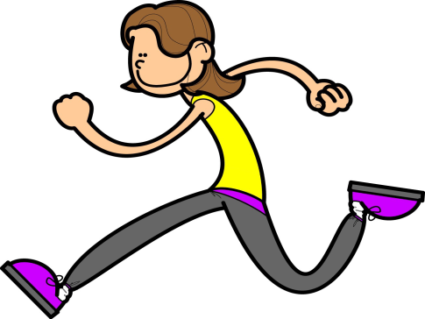
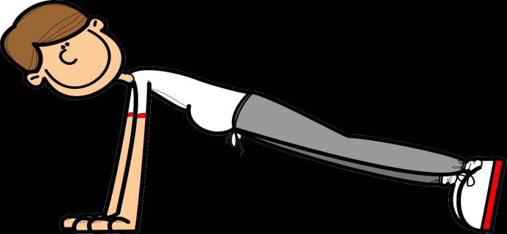
Ε΄ ΤΑΞΗ (1)
Θέμα: Κίνηση – Ενδυνάμωση - Διατάσεις
Τρέξε επί τόπου ή αν σου επιτρέπει ο χώρος σου τρέξε σε αυτόν για 5 λεπτά
Κάνε 3 σετ από 10 κάμψεις (push – ups)

Slide 23
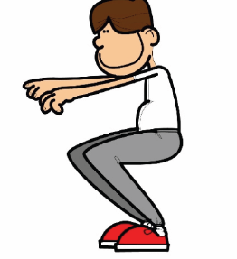
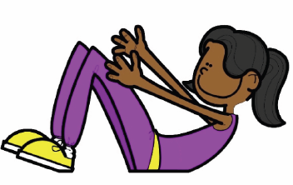
Ε΄ ΤΑΞΗ (2)
Κάνε 3 σετ από 10 καθίσματα
Κάνε 3 σετ από 10 κοιλιακούς

Slide 24

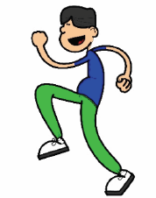
Ε΄ ΤΑΞΗ (3)
Κάνε 3 σετ από 10 αλματάκια
Κάνε 30΄΄ γόνατα ψηλά

Slide 25
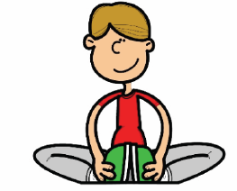
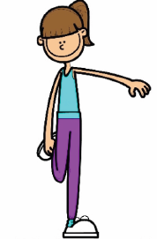
Ε΄ ΤΑΞΗ (4)
Κάνε «πεταλούδα» μετρώντας αργά μέχρι το 15
Κάνε διάταση στο κάθε σου πόδι μετρώντας αργά μέχρι το 15

Slide 26
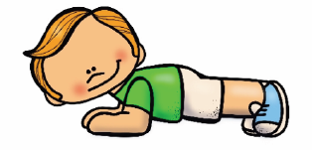
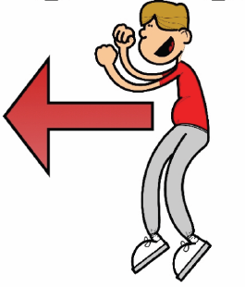
Ε΄ ΤΑΞΗ (5)
Κάνε «σανίδα» για 30΄΄
Κάνε 10 αλματάκια προς τα εμπρός με τα πόδια ενωμένα

Slide 27
Ε΄ ΤΑΞΗ (6)
Δεν πιστεύω να κουράστηκες;;
Τα πήγες πάρα πολύ καλά!!!
Μην ξεχάσεις τώρα που τελειώσαμε να πλύνεις πολύ καλά τα χέρια σου και να φας φρούτα και λαχανικά. Θα ήθελα να επαναλαμβάνεις τις ασκήσεις κάθε μέρα αν μπορείς!!
ΑΝΤΙΟ!!!!

Slide 28
ΣΤ΄ ΤΑΞΗ (Οδηγίες για τους γονείς)
Διαλέξτε έναν χώρο (το πιο μεγάλο δωμάτιο του σπιτιού ιδανικά) και απομακρύνετε τα επικίνδυνα αντικείμενα. Προτιμήστε ένα χώρο που να υπάρχει ξύλινο πάτωμα ή μοκέτα. Το παιδί σας άλλοτε θα μετακινείται στο χώρο και άλλοτε θα παραμένει στατικό. Η συνολική διάρκεια δεν θα υπερβεί τα 30 λεπτά. Δώστε του, αν το επιθυμείτε, εσείς τις οδηγίες ή αφήστε το να τις διαβάσει. Η σειρά των ασκήσεων δεν είναι δεσμευτική.

Slide 29
ΣΤ΄ ΤΑΞΗ (1)
Θέμα: Κίνηση – Ενδυνάμωση - Διατάσεις
Τρέξε επί τόπου ή αν σου επιτρέπει ο χώρος σου τρέξε σε αυτόν για 5 λεπτά
Κάνε 3 σετ από 10 κάμψεις (push – ups)

Slide 30
ΣΤ΄ ΤΑΞΗ (2)
Κάνε 3 σετ από 10 καθίσματα
Κάνε 3 σετ από 10 κοιλιακούς

Slide 31
ΣΤ΄ ΤΑΞΗ (3)
Κάνε 3 σετ από 10 αλματάκια
Κάνε 30΄΄ γόνατα ψηλά (2 φορές)

Slide 32
ΣΤ΄ ΤΑΞΗ (4)
Κάνε «πεταλούδα» μετρώντας αργά μέχρι το 15
Κάνε διάταση στο κάθε σου πόδι μετρώντας αργά μέχρι το 15

Slide 33
ΣΤ΄ ΤΑΞΗ (5)
Κάνε «σανίδα» για 30΄΄ (2 φορές)
Κάνε 15 αλματάκια προς τα εμπρός με τα πόδια ενωμένα

Slide 34
ΣΤ΄ ΤΑΞΗ (6)
Δεν πιστεύω να κουράστηκες;;
Τα πήγες πάρα πολύ καλά!!!
Μην ξεχάσεις τώρα που τελειώσαμε να πλύνεις πολύ καλά τα χέρια σου και να φας φρούτα και λαχανικά. Θα ήθελα να επαναλαμβάνεις τις ασκήσεις κάθε μέρα αν μπορείς!!
ΑΝΤΙΟ!!!!

Slide 35
ΧΡΗΣΙΜΕΣ ΙΣΤΟΣΕΛΙΔΕΣ
Βιβλίο μαθητή (Α & Β τάξη)
http://ebooks.edu.gr/modules/ebook/show.php/DSDIM-A101/82/666,2511/
Βιβλίο μαθητή (Γ & Δ τάξη)
http://ebooks.edu.gr/modules/ebook/show.php/DSDIM-C101/86/690,2628/
Βιβλίο μαθητή (Ε & ΣΤ τάξη)
http://ebooks.edu.gr/modules/ebook/show.php/DSDIM-G100/156/1110,4046/

Slide 36

ΧΡΗΣΙΜΕΣ ΙΣΤΟΣΕΛΙΔΕΣ
https://epaizovolley.weebly.com/

Slide 37


